Slide 1
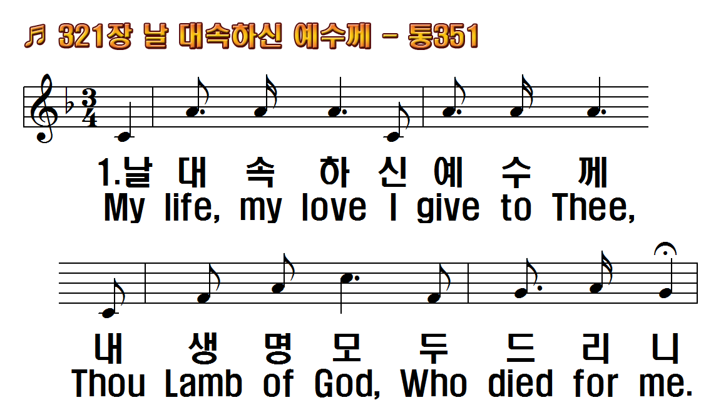
1.날 대속하신 예수께
2.날 구원하신 예수를
3.주 십자가에 달리사
후.나 구주 위해 살리라
1.My life, my love I give to
2.I now believe Thou dost
3.O Thou, who died on
R.I'll live for Him who died for

Slide 2
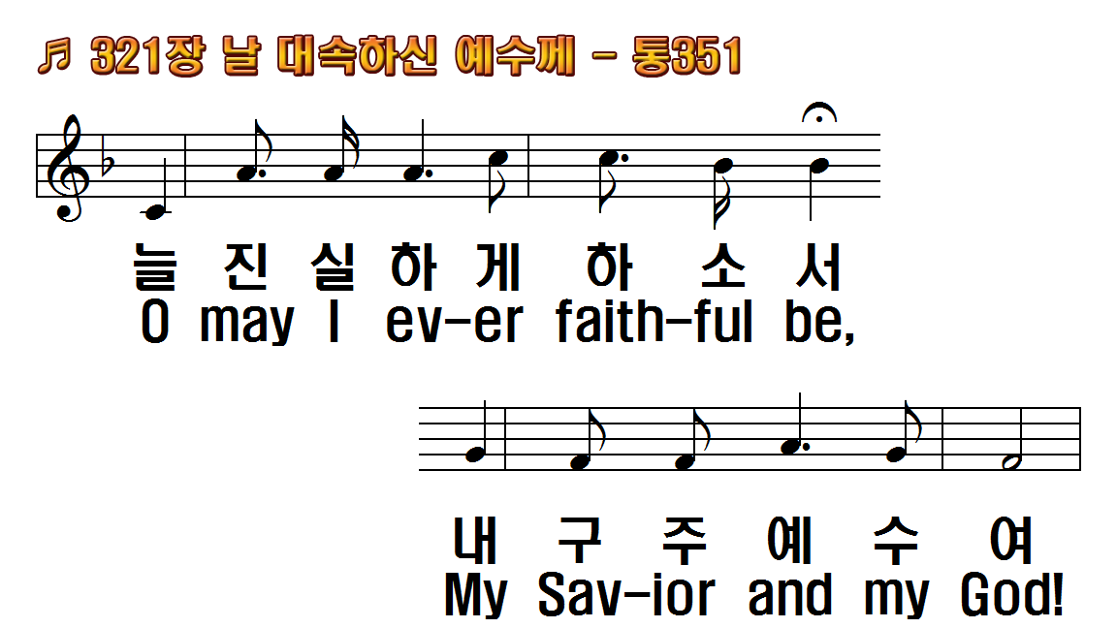
1.날 대속하신 예수께
2.날 구원하신 예수를
3.주 십자가에 달리사
후.나 구주 위해 살리라
1.My life, my love I give to
2.I now believe Thou dost
3.O Thou, who died on
R.I'll live for Him who died for

Slide 3
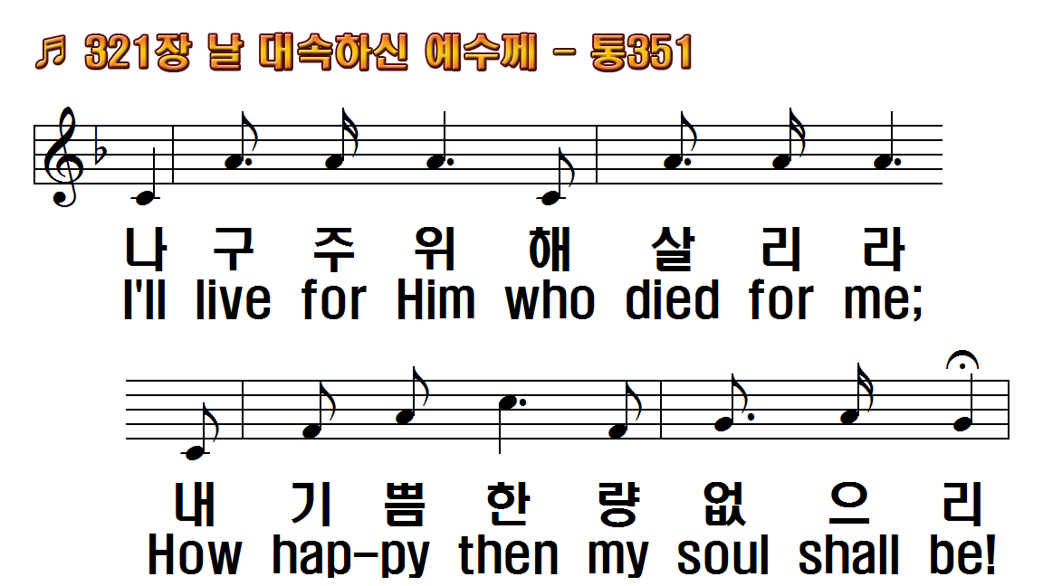
1.날 대속하신 예수께
2.날 구원하신 예수를
3.주 십자가에 달리사
후.나 구주 위해 살리라
1.My life, my love I give to
2.I now believe Thou dost
3.O Thou, who died on
R.I'll live for Him who died for

Slide 4
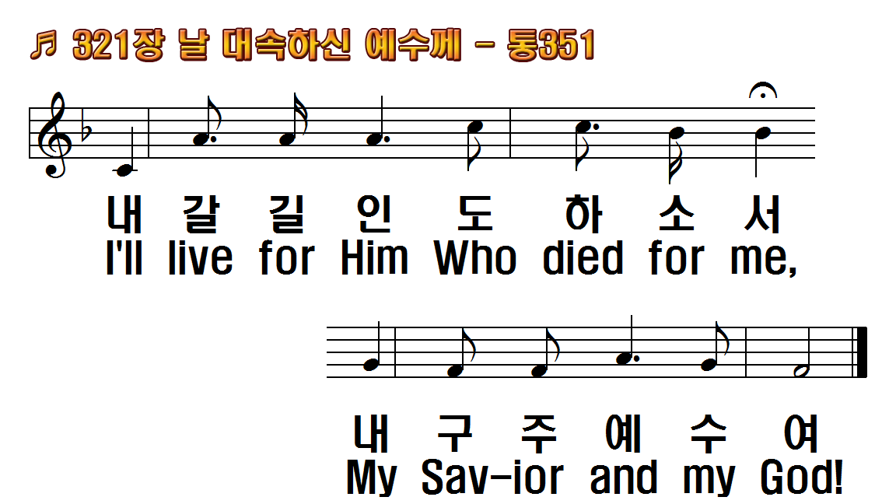
1.날 대속하신 예수께
2.날 구원하신 예수를
3.주 십자가에 달리사
후.나 구주 위해 살리라
1.My life, my love I give to
2.I now believe Thou dost
3.O Thou, who died on
R.I'll live for Him who died for

Slide 5
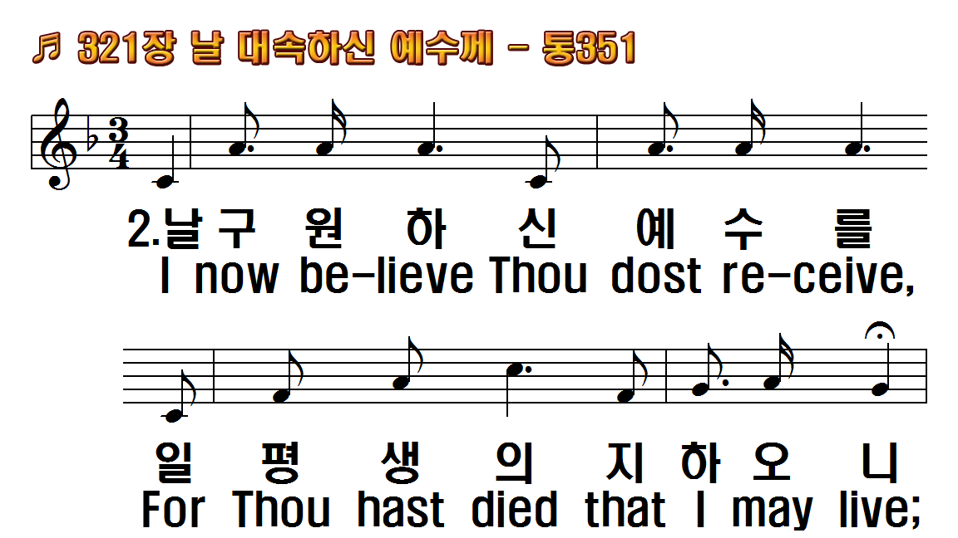
1.날 대속하신 예수께
2.날 구원하신 예수를
3.주 십자가에 달리사
후.나 구주 위해 살리라
1.My life, my love I give to
2.I now believe Thou dost
3.O Thou, who died on
R.I'll live for Him who died for

Slide 6
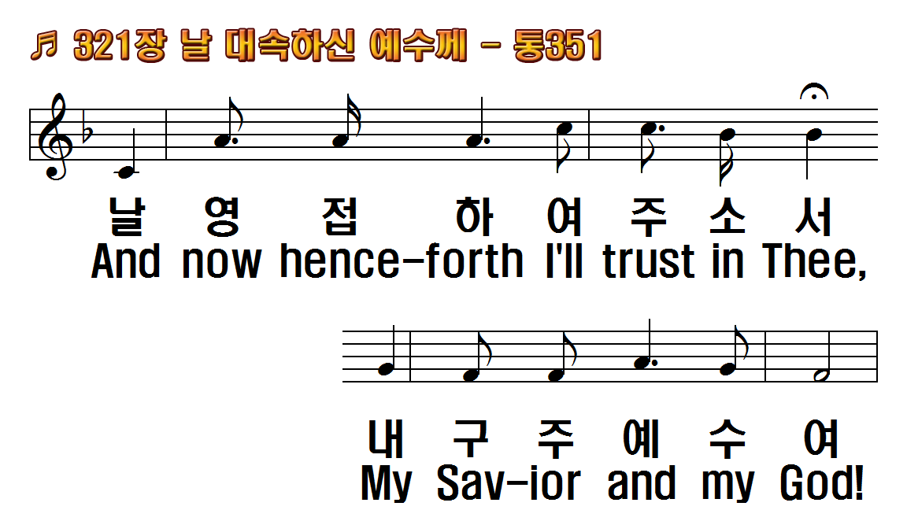
1.날 대속하신 예수께
2.날 구원하신 예수를
3.주 십자가에 달리사
후.나 구주 위해 살리라
1.My life, my love I give to
2.I now believe Thou dost
3.O Thou, who died on
R.I'll live for Him who died for

Slide 7
1.날 대속하신 예수께
2.날 구원하신 예수를
3.주 십자가에 달리사
후.나 구주 위해 살리라
1.My life, my love I give to
2.I now believe Thou dost
3.O Thou, who died on
R.I'll live for Him who died for

Slide 8
1.날 대속하신 예수께
2.날 구원하신 예수를
3.주 십자가에 달리사
후.나 구주 위해 살리라
1.My life, my love I give to
2.I now believe Thou dost
3.O Thou, who died on
R.I'll live for Him who died for

Slide 9
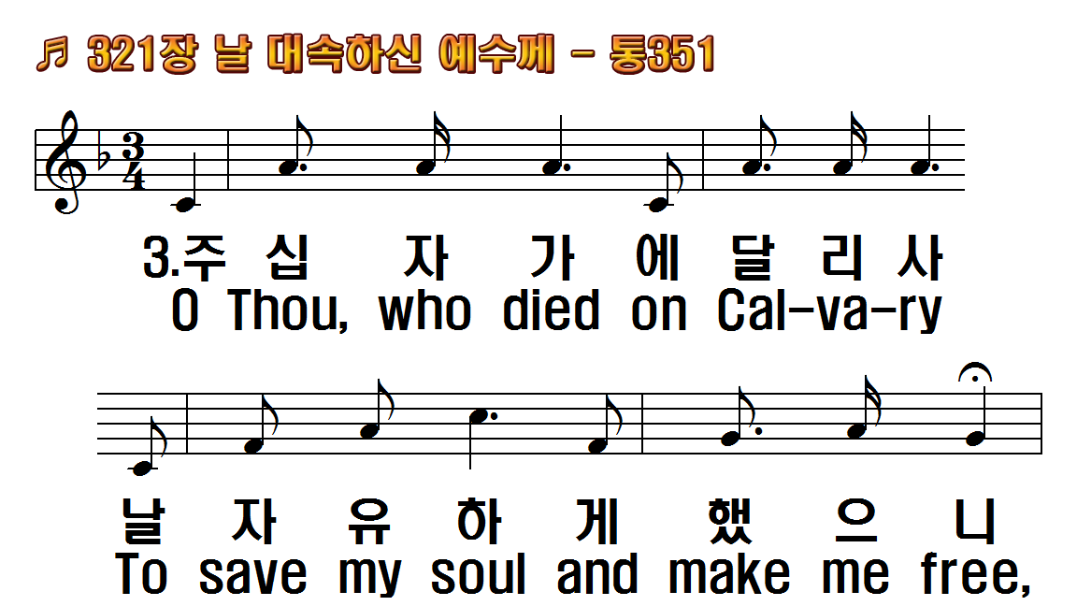
1.날 대속하신 예수께
2.날 구원하신 예수를
3.주 십자가에 달리사
후.나 구주 위해 살리라
1.My life, my love I give to
2.I now believe Thou dost
3.O Thou, who died on
R.I'll live for Him who died for

Slide 10
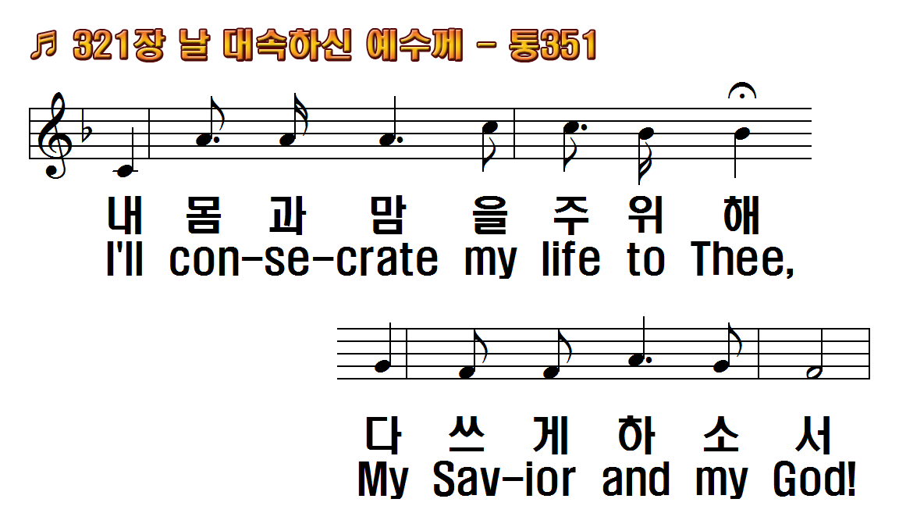
1.날 대속하신 예수께
2.날 구원하신 예수를
3.주 십자가에 달리사
후.나 구주 위해 살리라
1.My life, my love I give to
2.I now believe Thou dost
3.O Thou, who died on
R.I'll live for Him who died for

Slide 11
1.날 대속하신 예수께
2.날 구원하신 예수를
3.주 십자가에 달리사
후.나 구주 위해 살리라
1.My life, my love I give to
2.I now believe Thou dost
3.O Thou, who died on
R.I'll live for Him who died for

Slide 12
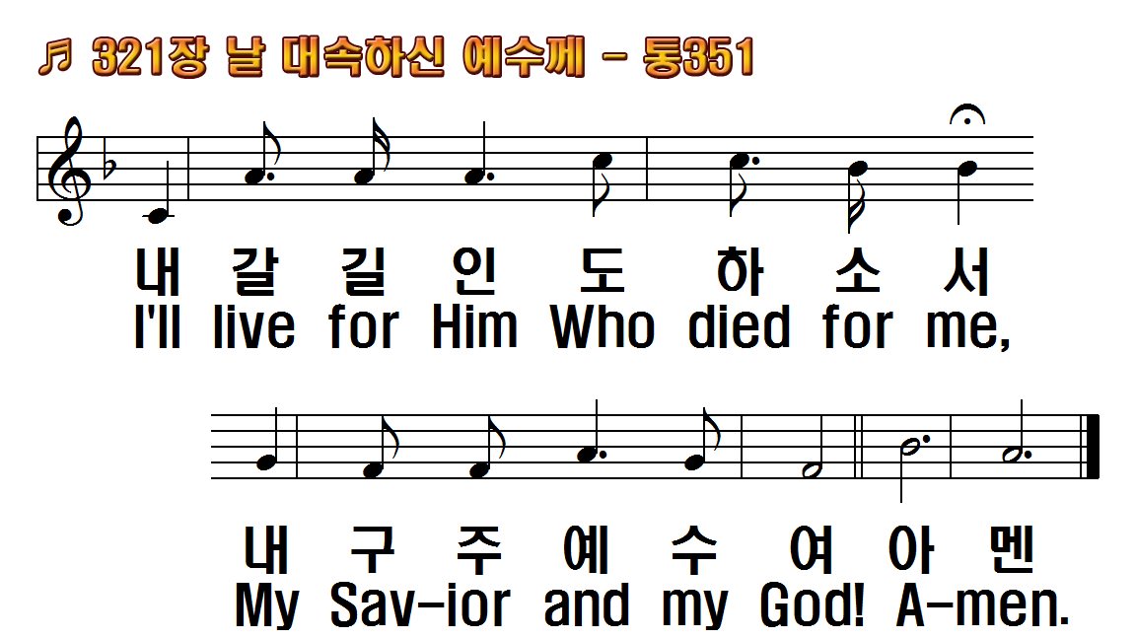
1.날 대속하신 예수께
2.날 구원하신 예수를
3.주 십자가에 달리사
후.나 구주 위해 살리라
1.My life, my love I give to
2.I now believe Thou dost
3.O Thou, who died on
R.I'll live for Him who died for

Slide 13
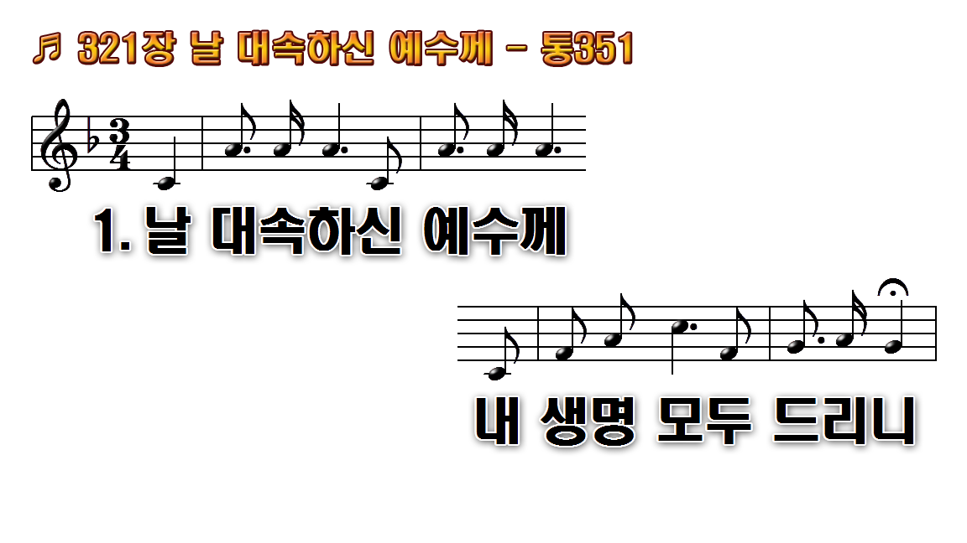
1.날 대속하신 예수께 내 생명
2.날 구원하신 예수를 일평생
3.주 십자가에 달리사 날
후.나 구주 위해 살리라 내 기쁨

Slide 14
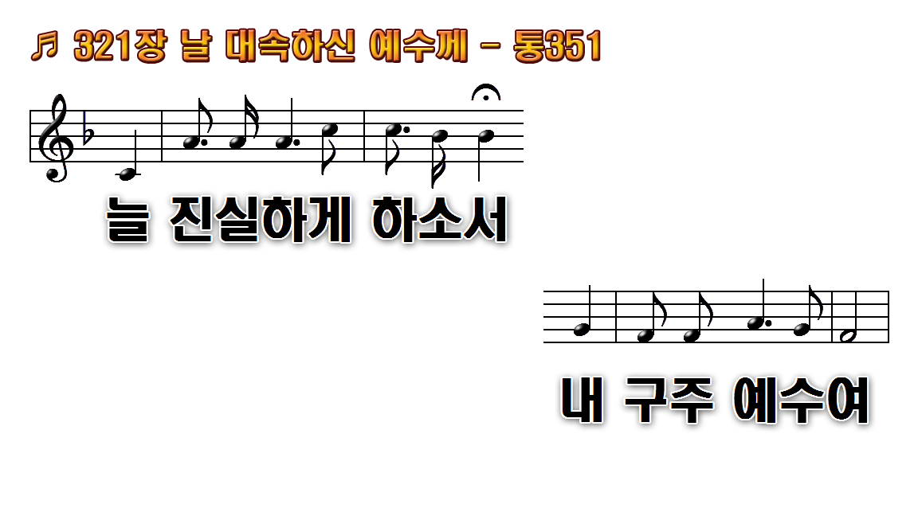
1.날 대속하신 예수께 내 생명
2.날 구원하신 예수를 일평생
3.주 십자가에 달리사 날
후.나 구주 위해 살리라 내 기쁨

Slide 15
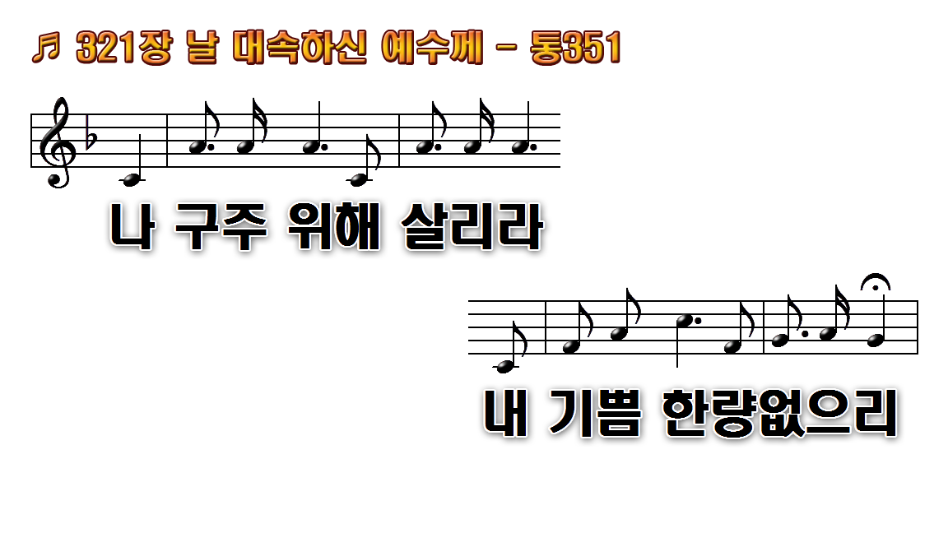
1.날 대속하신 예수께 내 생명
2.날 구원하신 예수를 일평생
3.주 십자가에 달리사 날
후.나 구주 위해 살리라 내 기쁨

Slide 16
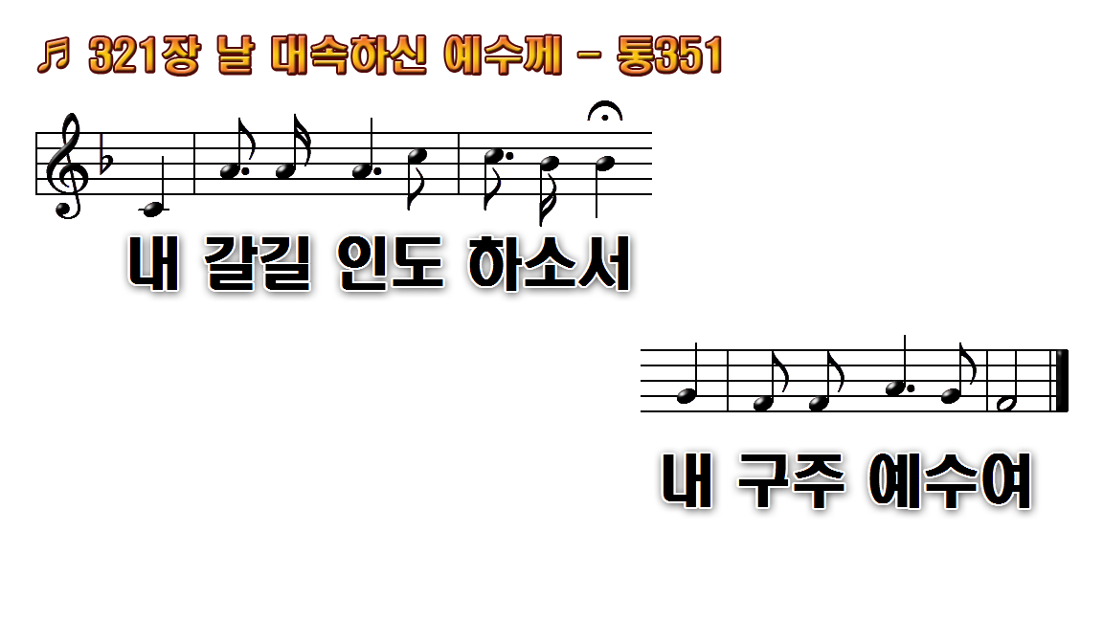
1.날 대속하신 예수께 내 생명
2.날 구원하신 예수를 일평생
3.주 십자가에 달리사 날
후.나 구주 위해 살리라 내 기쁨

Slide 17
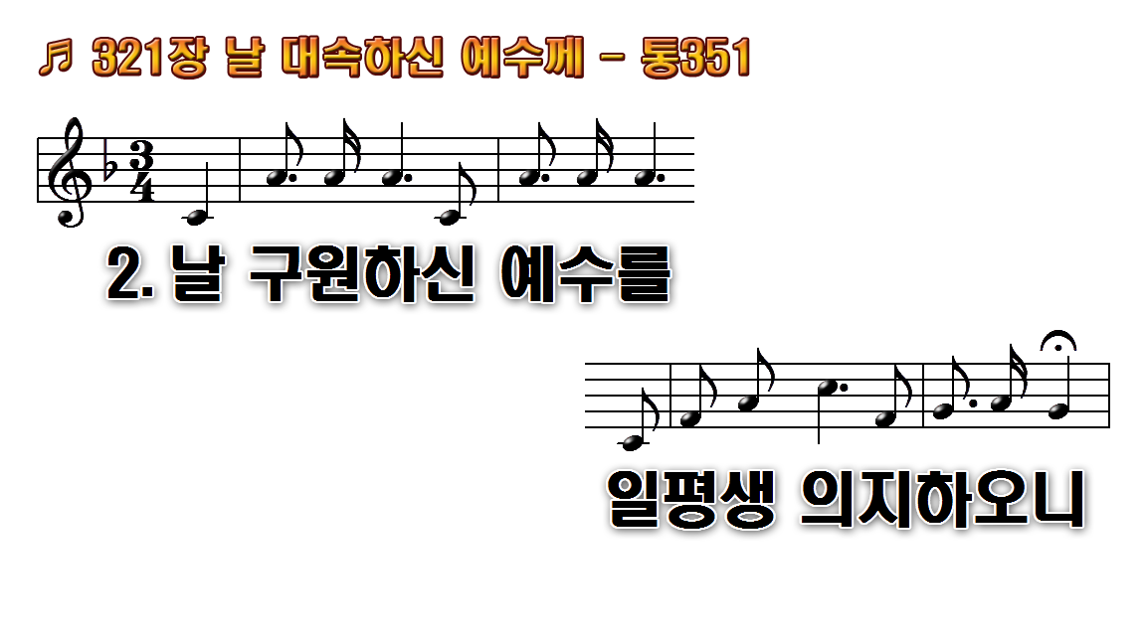
1.날 대속하신 예수께 내 생명
2.날 구원하신 예수를 일평생
3.주 십자가에 달리사 날
후.나 구주 위해 살리라 내 기쁨

Slide 18
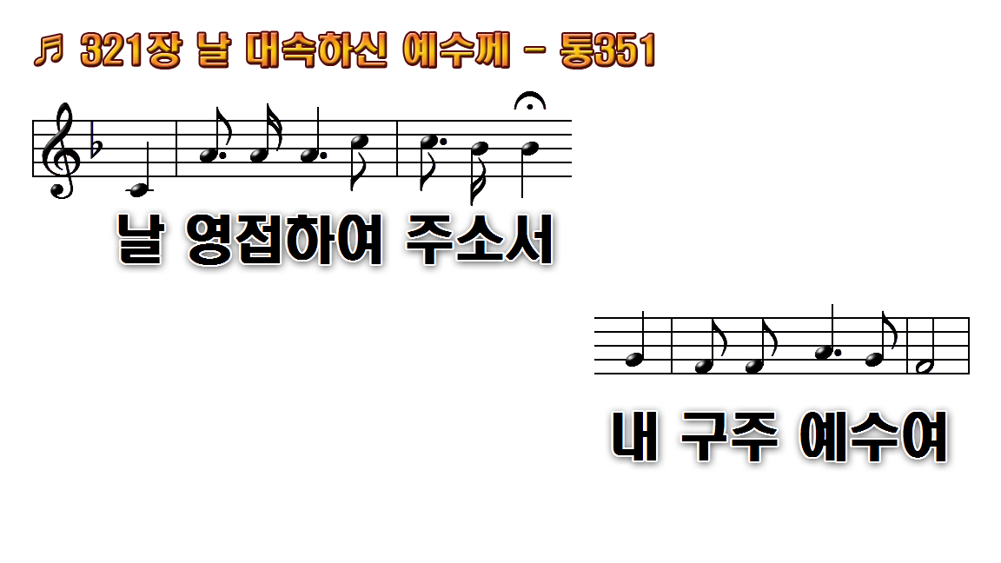
1.날 대속하신 예수께 내 생명
2.날 구원하신 예수를 일평생
3.주 십자가에 달리사 날
후.나 구주 위해 살리라 내 기쁨

Slide 19
1.날 대속하신 예수께 내 생명
2.날 구원하신 예수를 일평생
3.주 십자가에 달리사 날
후.나 구주 위해 살리라 내 기쁨

Slide 20
1.날 대속하신 예수께 내 생명
2.날 구원하신 예수를 일평생
3.주 십자가에 달리사 날
후.나 구주 위해 살리라 내 기쁨

Slide 21
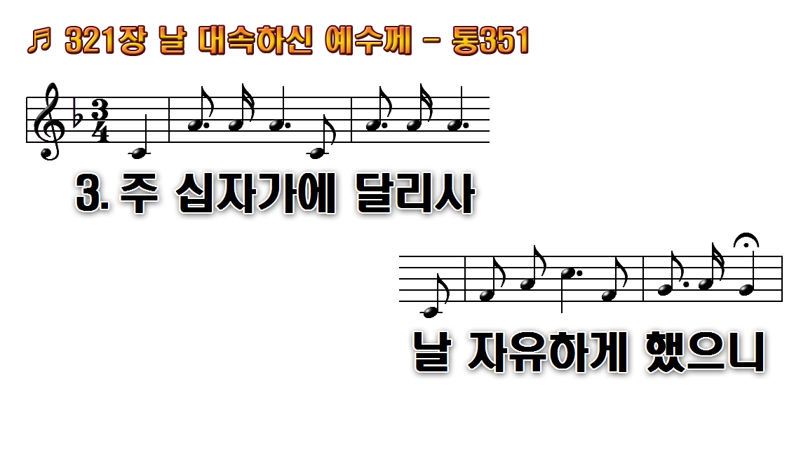
1.날 대속하신 예수께 내 생명
2.날 구원하신 예수를 일평생
3.주 십자가에 달리사 날
후.나 구주 위해 살리라 내 기쁨

Slide 22
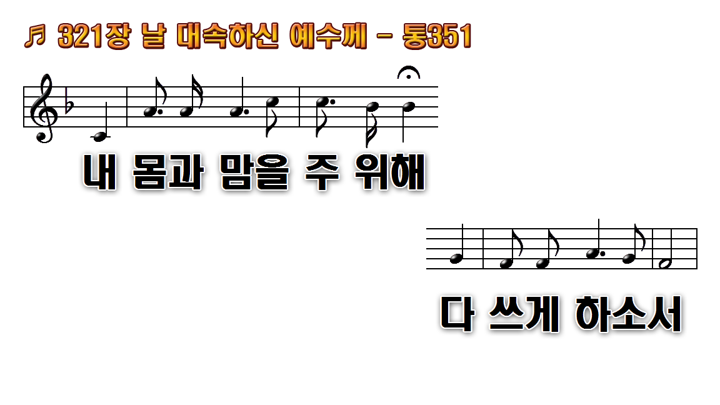
1.날 대속하신 예수께 내 생명
2.날 구원하신 예수를 일평생
3.주 십자가에 달리사 날
후.나 구주 위해 살리라 내 기쁨

Slide 23

1.날 대속하신 예수께 내 생명
2.날 구원하신 예수를 일평생
3.주 십자가에 달리사 날
후.나 구주 위해 살리라 내 기쁨

Slide 24
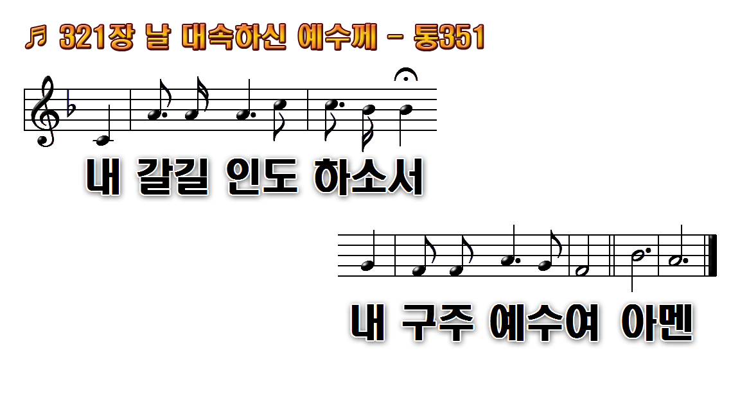
1.날 대속하신 예수께 내 생명
2.날 구원하신 예수를 일평생
3.주 십자가에 달리사 날
후.나 구주 위해 살리라 내 기쁨

